Slide 1
SWU Smart Mask
นาย คุณัชญ์ แก้วกาญจน์ 60102010329
นาย ภาม จิตรกร 60102010342
นางสาว สมหทัย อัศวินอานันท์ 60102010346
อาจารย์ที่ปรึกษา อ.ดร.โสภณ มงคลลักษมี
1
APR-21-2021

Slide 2

ที่มาและความสำคัญ
ปัจจุบันประเทศไทยประสบปัญหาสภาพอากาศที่มีค่า PM 2.5 ที่สูงมาก
การป้องกันด้วยการใส่หน้ากากจึงเป็นสิ่งจำเป็น โดยการศึกษาพบว่าหน้ากากอนามัยนั้นช่วยกรองเชื้อโรคและฝุ่น PM 2.5 ออกได้ถึง 80% เพื่อลดความเสี่ยงต่อสุขภาพ อย่างไรก็ตามปัญหาการลืมหน้ากาก และการลืมใส่หน้ากากนั้น
ดังนั้น คณะผู้จัดทำจึงนำความรู้ในด้าน IoT มาประยุกต์ใช้กับหน้ากากจึงเกิดเป็นโครงการที่ชื่อว่า SWU SMART MASK โดยหน้ากากจะเชื่อมต่อ แอปพลิเคชันสามารถแจ้งเตือนผู้ใช้ให้สวมใส่หน้ากากและหากค่าฝุ่น
PM 2.5 เกิน จะสั่นแจ้งเตือนบนหน้ากาก
.
2
APR-21-2021

Slide 3
สาเหตุของฝุ่น PM 2.5
การเผาไหม้ในที่โล่ง อาทิ เผาไร่ เผากระดาษ หรือแม้แต่การเผาไหม้ทางการเกษตรจากประเทศเพื่อนบ้าน ก่อให้มลพิษข้ามแดน
01
การจราจรเป็นแหล่งกำเนิดใหญ่มีสัดส่วน40% ของแหล่งกำเนิดทั้งหมด
02
มาจากภาคอุตสาหกรรมและโรงงานต่างๆ
03
เกิดจากภาคประชาชน กิจกรรมในชีวิตประจำวันบางประเภทที่เกิดเผาไหม้ ไม่ว่าจะเป็น สูบบุหรี่ ปิ้งย่าง
04
3
APR-21-2021

Slide 4
วัตถุประสงค์
01
เพื่อสามารถรู้ค่าฝุ่น PM 2.5 ในสถานที่ต่าง ๆ ซึ่งมีการแสดงสัญลักษณ์สี เพื่อบอกระดับความอันตราย และถ้าหากค่าฝุ่นเกินค่ามาตรฐานจะมีการสั่นแจ้งเตือนด้วย
02
เพื่อป้องกันการลืมใส่หน้ากากหากลืมใส่หน้ากากและมีค่าฝุ่นเกินค่ามาตรฐานจะมีการสั่นแจ้งเตือน
03
ผู้ใช้งานสามารถเช็คประวัติการใช้งานได้ว่าสวมใส่หน้ากากหรือไม่ หรือไปยังสถานที่ใดมาบ้างและมีค่าฝุ่นเท่าไหร่
4
APR-21-2021

Slide 5
ขอบเขตของโครงงาน
01
02
03
04
ตัว ESP32 สามารถชารจ์แบตเตอรี่ได้
05
สามารถเก็บและเรียกข้อมูลจาก Firebase ได้
สามารถเชื่อมต่อบลูทูธระหว่าง ESP32 กับแอปพลิเคชันได้
สามารถทำการตรวจสอบได้ว่าสวมหน้ากากอยู่หรือไม่ได้สวมหน้ากาก
แอปพลิเคชันจะดึงค่าฝุ่น PM 2.5 จาก API เพื่อดูค่าฝุ่น PM 2.5 ในสถานที่ที่ผู้ใช้อยู่ และถ้าหากไปในจุดที่ค่าฝุ่นเกินกว่ามาตรฐานแล้วลืมสวมใส่หน้ากาก โทรศัพท์จะสั่นเพื่อแจ้งเตือน
5
APR-21-2021

Slide 6
ประโยชน์ที่คาดว่าจะได้รับ
01
สามารถแจ้งเตือนผู้ใช้งานได้ว่าสถานที่ที่ไหนมีฝุ่นมากจนอาจส่งผลต่อสุขภาพ
02
สามารถเพิ่มความปลอดภัยการหลีกเลี่ยงไปยังในพื้นที่ ค่าฝุ่น PM2.5 เกินค่าที่กำหนด
03
สามารถนำหน้ากากไปใช้งานได้จริง
6
APR-21-2021

Slide 7
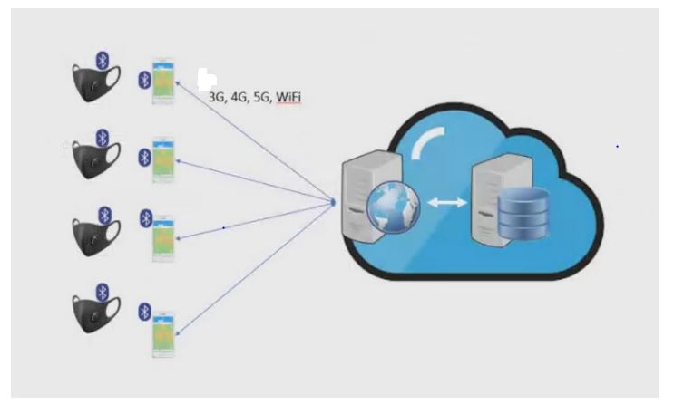

หลักการทำงานของงานวิจัย
หลักการทำงานของ SWU-Smart mask จะมีตัวกล่องที่เก็บเซนเซอร์ต่างๆ โดยภายในกล่องจะมีการทำงานของเซนเซอร์ต่างๆ หน้ากากจะแจ้งเตือนเมื่อมีผู้ใช้ลืมใส่หน้ากาก เพื่อให้ผู้ใช้งานระวังตัวเองและสวมใส่หน้ากากอนามัยเมื่อไปยังสถานที่ต่างๆ และหากผู้ใช้อยากจะทำการเปลี่ยนหน้ากากอนามัยไปใช้อันอื่นเนื่องจากอันเก่าเกิดความสกปรกหรือต้องการนำไปซักทำความสะอาดก็ทำได้โดยการถอดตัวกล่องหรือ ตัว SWU Smart Mask ออกจากหน้ากากอนามัยและนำไปติดยังอันใหม่ ในตัวหน้ากากจะมีแบตเตอรี่ที่สามารถชาร์จได้
ในตัวกล่องเซ็นเซอร์ที่ติดตั้งอยู่ที่หน้ากาก จะบรรจุเซ็นเซอร์ AHT10 ที่ติดตั้งอยู่ในส่วนด้านในของหน้ากาก หากผู้ใช้สวมใส่จะทำการวัดค่าอุณหภูมิและความชื้นของอัตราการหายใจส่งค่าผ่าน Bluetooth ของตัว ESP32 Microcontroller เพื่อเป็นการบ่งบอกว่าสวมใส่หน้ากากอยู่หรือไม่ได้สวมใส่ ในส่วนของแอปพลิเคชัน จะเป็นระบบปฏิบัติการ Android โดยแอปพลิเคชันนี้จะเชื่อมต่อบลูทูธ โดยแอปพลิเคชันนี้มีไว้รับค่าฝุ่น PM 2.5จาก API ที่นำมาใช้ และแอปพลิเคชันสามารถเข้าถึงระบบ GPS ระบุสถานที่ที่มีสถานีตรวจสอบค่าฝุ่น เพื่อนำค่า PM 2.5 ที่มีค่าสูงเกินเกณฑ์ดัชนีคุณภาพอากาศของประเทศไทยที่กำหนดไว้ มาแสดงในแอปพลิเคชัน และยังสามารถ Fetch ค่า PM2.5 อัตโนมัติทุกๆ1นาที และเก็บค่ากับสถานที่และเวลาขึ้น Firebase และนำค่าที่เก็บมาดึงไปใช้งานเป็นประวัติการใช้งานในแอปพลิเคชัน
7
APR-21-2021

Slide 8

1
ศึกษาอุปกรณ์และงานวิจัยที่เกี่ยวข้อง
วิธีดำเนินโครงการ
2
ติดตั้งแบตเตอรี่และ ESP32 ที่หน้ากาก
3
ปรับปรุง Design หน้ากากให้มีวัสดุที่มีความแข็งแรง และมีความสวยงามมากขึ้น
4
ออกแบบ UI ตัวแอปพลิเคชัน
5
เขียนคำสั่งการทำงานและรวมคำสั่งให้ทำงานด้วยกันได้
6
เขียนแอปพลิเคชันด้วย Flutter และรันบน Android Studio
7
นำข้อมูลเก็บไว้ที่ Firebase และดึงข้อมูลมาแสดง
8
แก้ไขปรับปรุงโครงงานและปรับปรุงระบบให้มีประสิทธิภาพมากขึ้น
8
APR-21-2021

Slide 9
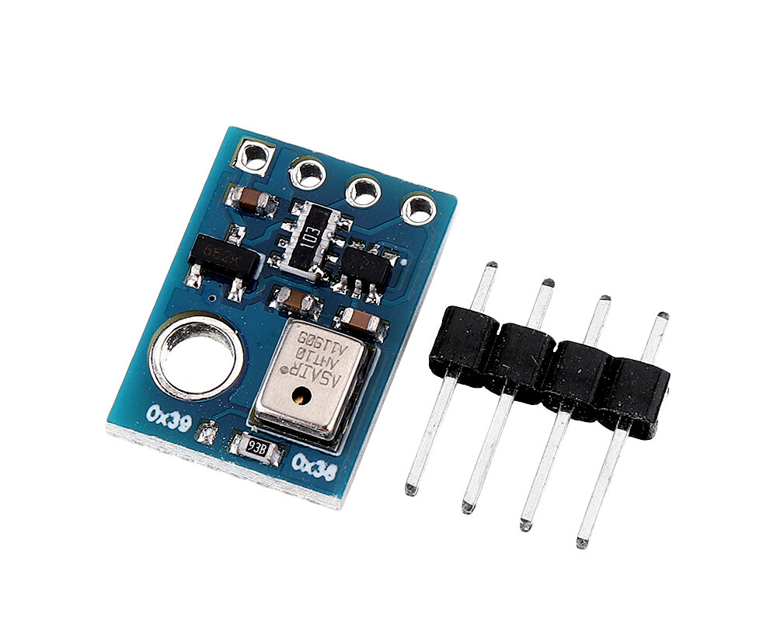
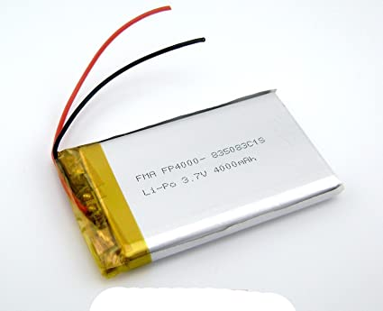
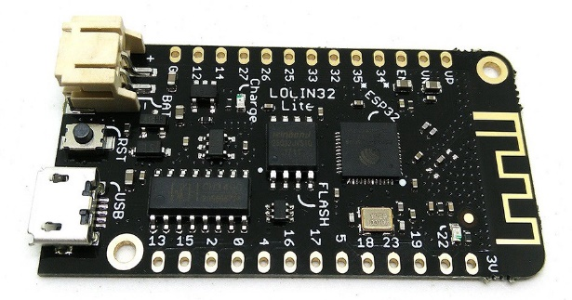
อุปกรณ์และเครื่องมือที่ใช้ในการทำวิจัย (Hardware)
ESP32 LOLIN32 Lite
AHT 10
Battery
9
APR-21-2021

Slide 10




อุปกรณ์และเครื่องมือที่ใช้ในการทำวิจัย (Software)
Android Studio
Firebase
Flutter
Arduino IDE
10
APR-21-2021

Slide 11
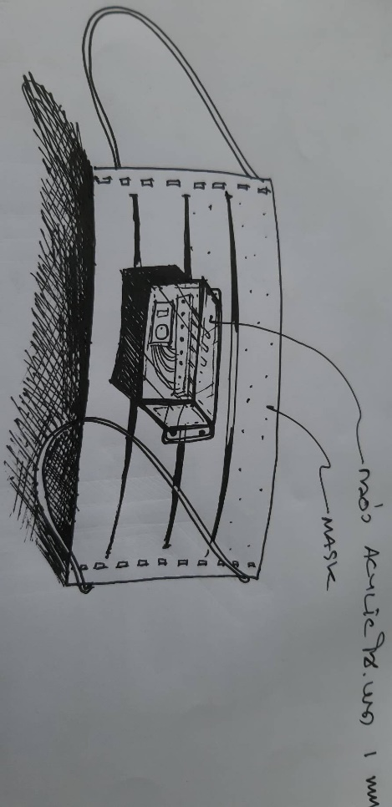
ผลการดำเนินงาน
ทำแบบจำลองกล่องเพื่อนำเอาเซนเซอร์ทุกตัวไปใส่และประกอบกับหน้ากาก
11
APR-21-2021

Slide 12
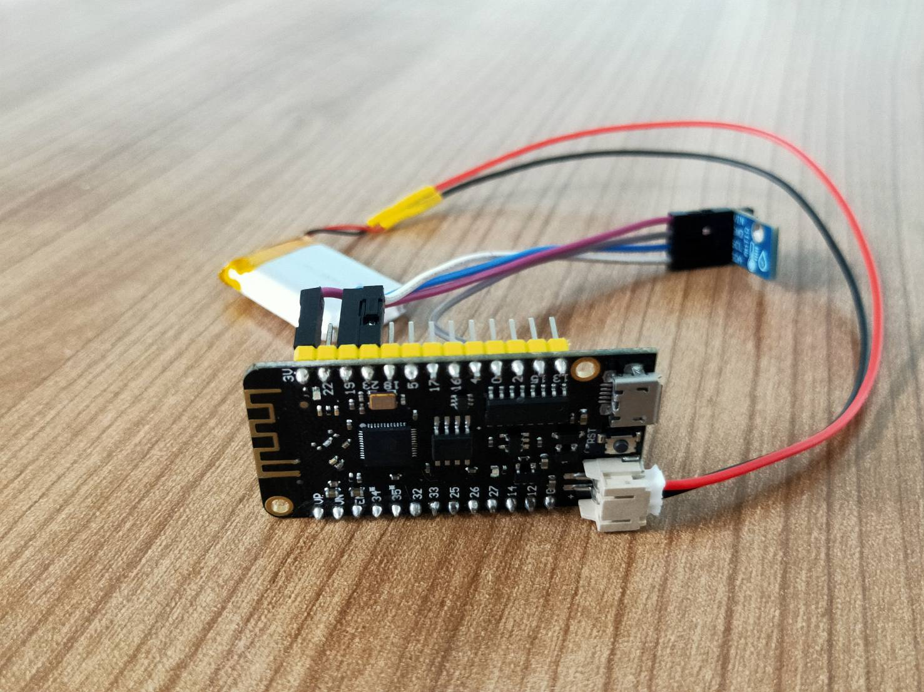
ผลการดำเนินงาน
ESP32 LOLIN32 Lite สามารถใช้งานร่วมกับ Arduino IDE เพื่อใช้ในการเชื่อมต่อและใช้งานอุปกรณ์ร่วมกันกับเซนเซอร์ AHT10 ซึ่งมีการใช้ Battery จ่ายไฟให้กับบอร์ดทำงานได้
12
APR-21-2021

Slide 13
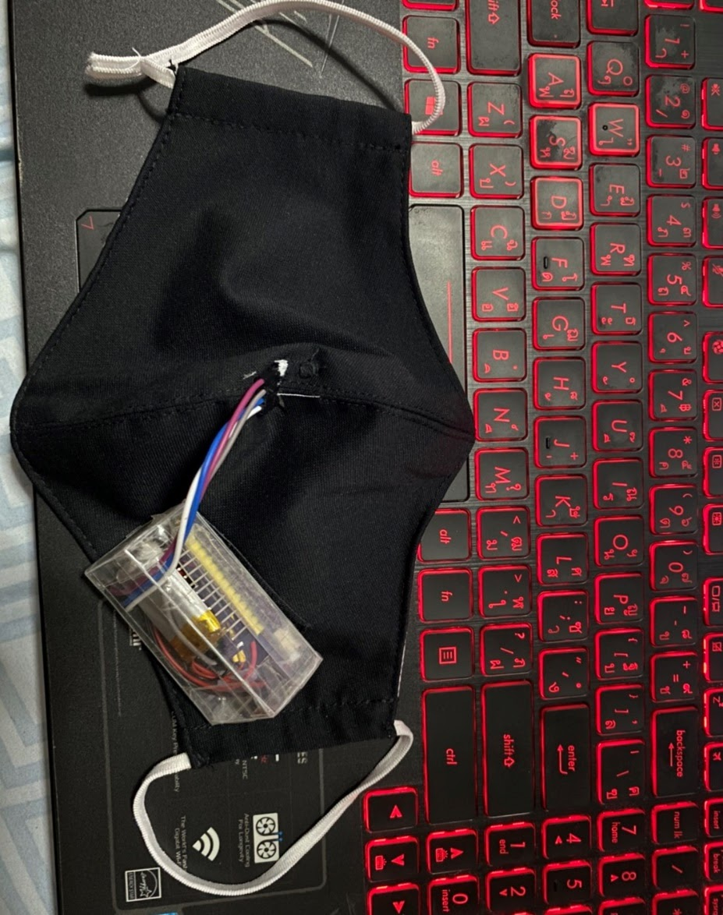
ผลการดำเนินงาน
หน้ากากที่ได้ติดตั้งอุปกรณ์เรียบร้อยแล้ว
13
APR-21-2021

Slide 14
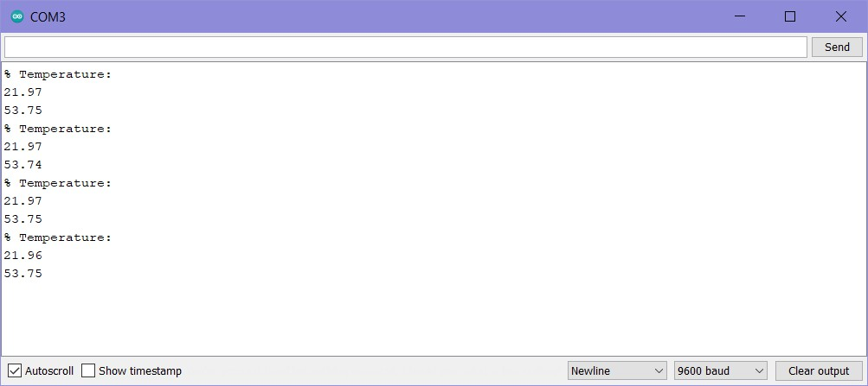
ผลการดำเนินงาน
สามารถใช้ Sensor AHT10 รับค่าความชื้นและอุณหภูมิได้
14
APR-21-2021

Slide 15
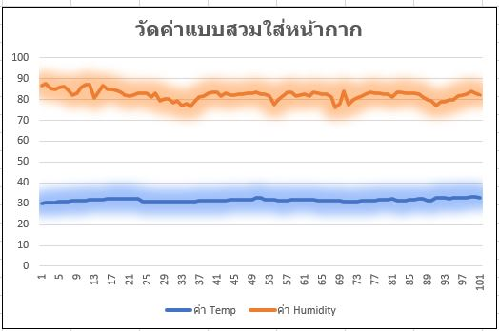
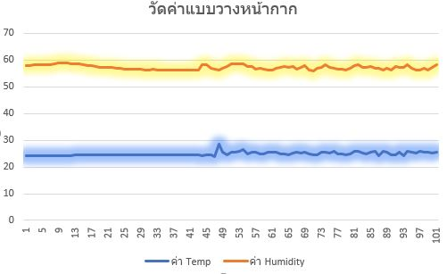
ผลการดำเนินงาน
เราจะนำค่าอุณภูมิและค่าความชื้นที่ได้ทดลอง 100 ค่ามาแสดงในรูปแบบกราฟ
15
APR-21-2021

Slide 16

ผลการดำเนินงาน
Icon ของแอปพลิเคชัน
16
APR-21-2021

Slide 17
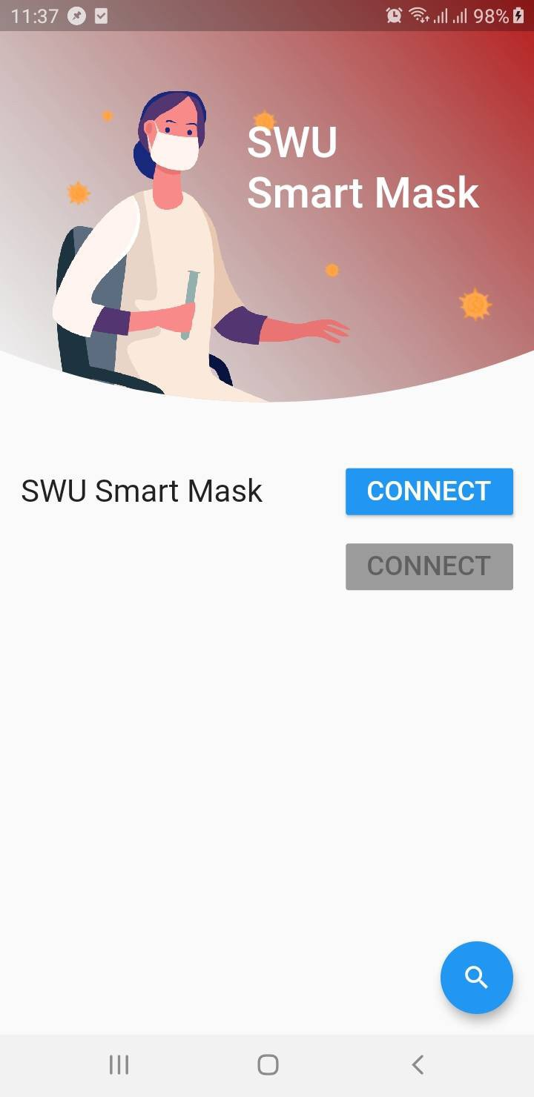
ผลการดำเนินงาน
หน้าค้นหา Bluetooth device จะเห็นเฉพาะ Bluetooth ของแอปพลิเคชันจะมีชื่อว่า “ SWU Smart Mask ”
17
APR-21-2021

Slide 18
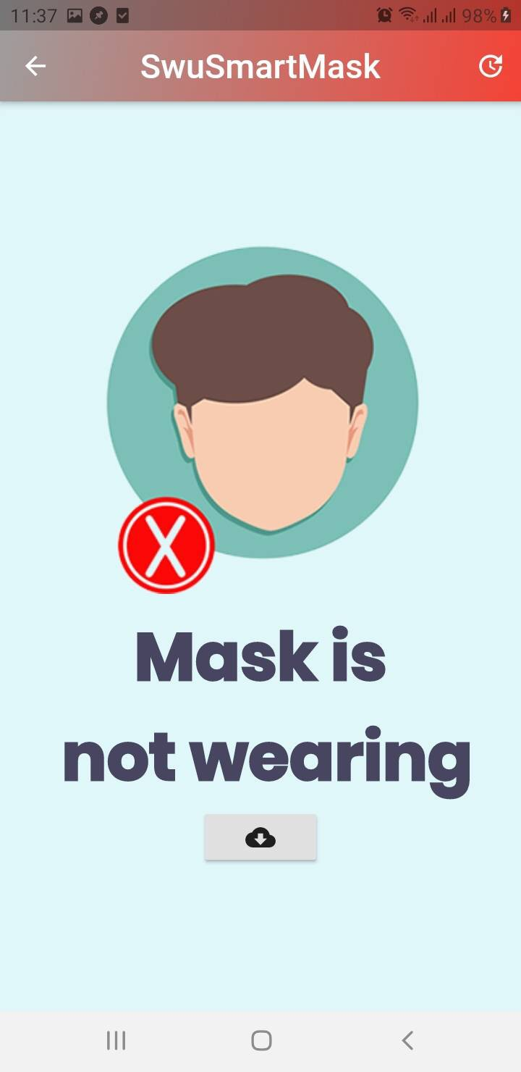
ผลการดำเนินงาน
หน้าเมื่อเชื่อมต่อ Bluetooth สำเร็จ
18
APR-21-2021

Slide 19
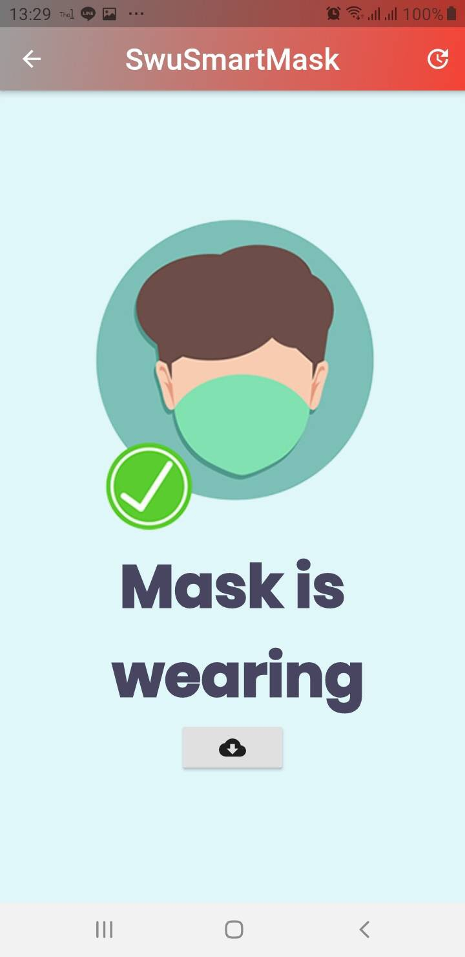
ผลการดำเนินงาน
เมื่อผู้ใช้ใส่หน้ากาก รูปภาพและคำจะเปลี่ยน
19
APR-21-2021

Slide 20
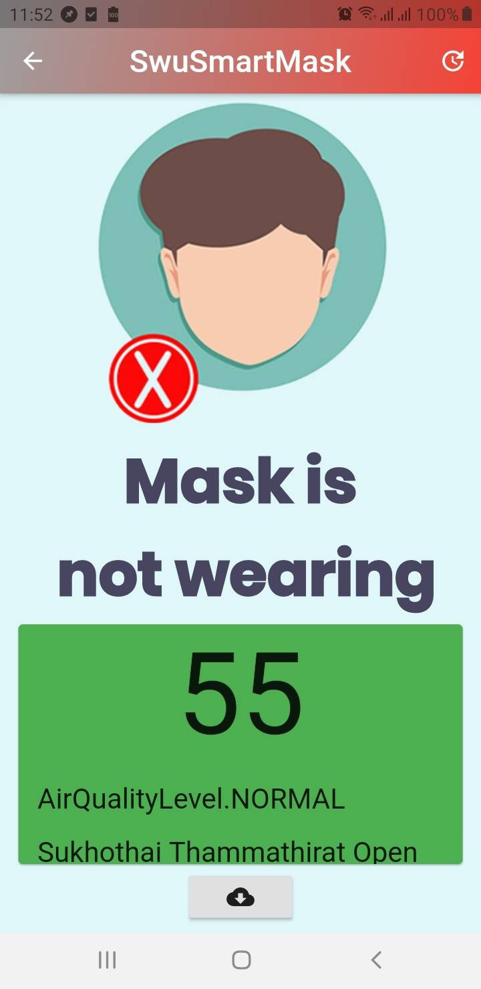
ผลการดำเนินงาน
มีการ Fetch ข้อมูลค่า PM2.5 อัตโนมัติ ทุกๆ 5 นาที
20
APR-21-2021

Slide 21
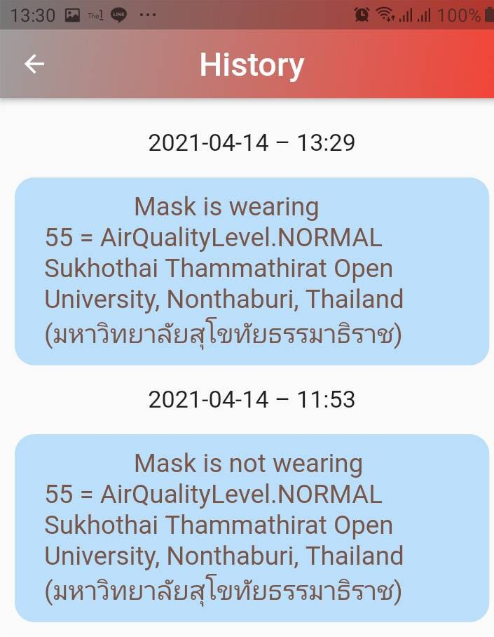
ผลการดำเนินงาน
ดึงข้อมูลจาก Firebase เพื่อมาแสดง
ประวัติการใช้งานของผู้ใช้
21
APR-21-2021

Slide 22
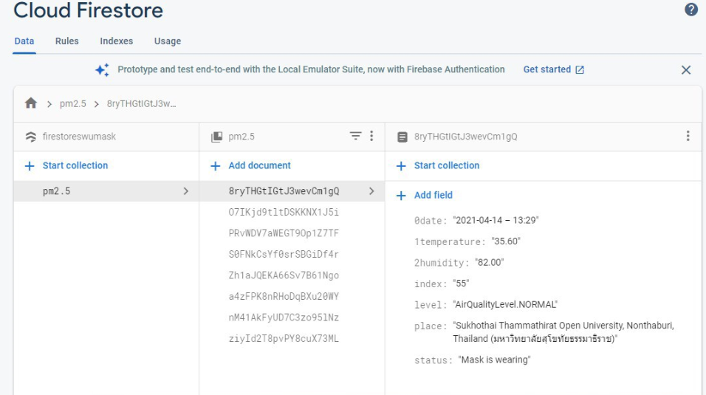
ผลการดำเนินงาน
Cloud Firestore ที่ใช้ในการเก็บค่า PM2.5, สถานที่ที่ผู้ใช้ไป, อุณหภูมิ, ความชื้น, สถานะของการสวมหน้ากาก
22
APR-21-2021

Slide 23
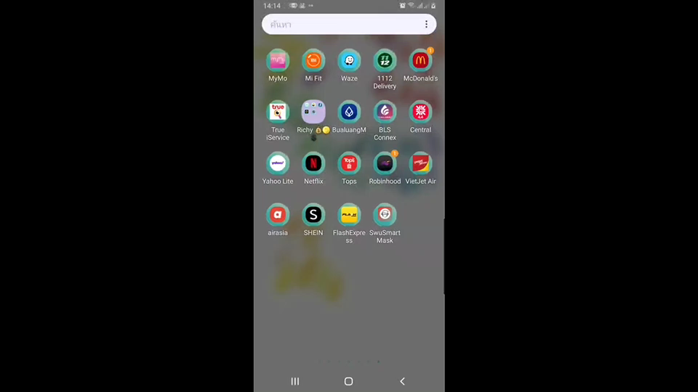
Demo
23
APR-21-2021

Slide 24

สรุปผล
. ในส่วนของหน้ากากที่ติดตั้งอุปกรณ์ IOT พบว่าเซนเซอร์ AHT10 สามารถทำการ วัดค่าอุณหภูมิกับความชื้นได้อย่างถูกต้อง มีการวัดค่าได้อย่างต่อเนื่อง ซึ่ง ESP32 สามารถส่งค่าเข้าแอพพลิเคชันผ่านสัญญาณบลูทูธและสามารถชาตแบตเตอรี่เป็นเวลาประมาณ 1-2 ชั่วโมง และสามารถใช้งานได้ 3-4 ชั่วโมง
ในส่วนของแอพพลิเคชัน สามารถตรวจับสัญญาณบลูทูธและเชื่อมต่อกับ ESP32 ที่อยู่บนหน้ากากเพื่อรับค่าอุณหภูมิกับความชื้นจากลมหายใจ มีการแสดงค่าฝุ่น PM 2.5 ณ สถานที่ที่ผู้ใช้งานอยู่ และยังมีการเก็บประวัติค่าฝุ่นPM 2.5 พร้อมกับสถานที่ที่ผู้ใช้ไป รวมถึงสถานะการใส่หน้ากากของผู้ใช้อีกด้วย
24
APR-21-2021

Slide 25
Q & A
25
APR-21-2021

Slide 26
THANK YOU
26
APR-21-2021

